Slide 1
Kaggle Korea 신촌 2019
초보자를 위한 기초 튜토리얼 섹션
1회차
진행 이경현
Copyright ⓒ Slug. All right reserved.

Slide 2
index
전체 개요
1회차
2회차
3회차
4회차
Google Colaboratory
Python 기초
: 자료형, 제어문,
함수
, Python 기초
: 함수, 객체지향
Titanic Tutorial
Linux $ vi
Linux 기초 명령어
분석 모듈 소개
: Pandas, Numpy,
Scikit-learn etc.
Python 기초
: 개요, 변수, 자료형

Slide 3
Notion : 발표자료 공유 및 스터디 관리
가입하기
카톡에 이메일을 올리시면 초대해드립니다https://www.notion.so/cbe8a517339a4ed992ba27f95e6ae9e5
'멤버들'에 본인 정보 추가
달력에 참여 여부 표시

Slide 4
시작하기 전에
코딩 언어를 배워 봤다?
분석을 해 봤다?(경영, 사회과학, 통계.. 무엇이든??)
- 프로그래밍을 해 봤다?
★★★ 모르면 꼭 질문을 하세요! ★★★

Slide 5
Google Colab
구글에 로그인
2-1. https://colab.research.google.com
(Google Colab으로 검색해도 됨)
2-2. 본인 Google Drive – 새로 만들기 – 더보기 – Colaboratory
- 코드(code) → [ctrl + Enter]
- 텍스트(markdown)
- 런타임
- 노트 설정

Slide 6
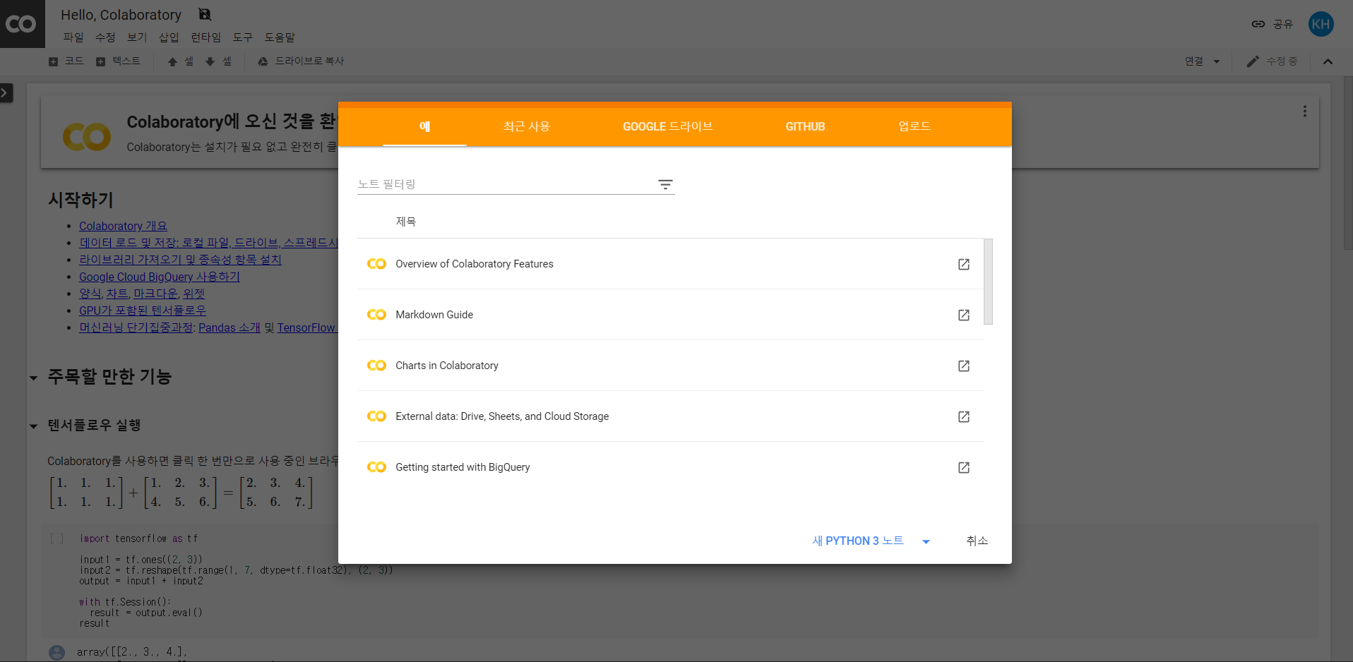

Slide 7
Colab 사용 : 구글이 가진 어떤 컴퓨터 자원을 빌려와서 쓰는 것 12시간마다(경험적으로 더 자주) 메모리 초기화 = 변수, 업로드한 파일이 날아가요
실행
[Ctrl+Enter] : 그 칸에서 실행되고 넘어가지 않음
[Shift+Enter] : 실행되면서 다음 칸으로 넘어감
[Alt+Enter] : 실행되면서 바로 다음 칸에 빈칸을 만들어줌
여러 라인을 한 셀에 써도 되지만 가장 마지막 라인만 보임 -> print(a, b) 하면 a, b 둘 다 보임
런타임
최초 실행 시 우측 상단 [연결]
실행이 느릴 때 상단 메뉴 중 [런타임]
[런타임 다시 시작] or [모든 런타임 재설정] : 기존에 메모리에 있던 변수를 지움 / 모든 변수와 파일을 지움

Slide 8
in Colab → !
우분투 버전 확인
! grep . /etc/*-release
파이썬 버전 확인
! python –version
file upload 하기
>>> from google.colab import files
>>> files.upload()
gdrive mount 하기
>>> from google.colab import drive
>>> drive.mount('/content/gdrive')

Slide 9
Linux 명령어들
pwd
ls / ls –al / ls –R
chmod [권한] [파일명]
r : read 4 / w : write 2 / x : execute 1 / - : nothing 0
User 100 / Group 10 / Other 1
ex) 777
sudo
cd [폴더명] / cd .. / cd ~

Slide 10
Linux 명령어들
mkdir [폴더명] / rmdir [폴더명]
rm [파일명] / rm –r [폴더명]
vi / touch [파일명]
cat [파일명]
find / find [폴더명] / find [폴더명] –name "[파일명/확장자명]" –perm [권한]
cp [파일명] [새로운 파일명] / cp [파일명] [경로]
mv [파일명] [경로]
참고 : https://www.mireene.com/webimg/linux_tip1.htm
Notes:
(폴더 하위 항목 전부 삭제)

Slide 11
Python 기초 : 개요
인터프리터 vs 컴파일러
동적타이핑 vs 정적타이핑
객체 지향(멀티 패러다임)
다양한 플랫폼
block (들여쓰기) : 1 tab or 4 space
주석 : #주석 / """가나다""" '''줄글로 길게 써도 상관이 없어요''' → [ctrl + /]
\(backslash) : 여러 라인
>>>1 + \
2

Slide 12
변수(Variable)
메모리 상의 공간
[변수명] = [값]
>>> del [변수명]
변수명 규칙
영문(대소문자 구분), 숫자, _(underbar)
숫자로 시작 X
예약어(keyword), 함수명, 모듈명 X
>>> import keyword
>>> keyword.kwlist

Slide 13
변수(Variable)
정수(integer) int
0, -1, 33
소수(float) float
0.81
- 복소수, 8진수, 16진수
문자열(string) str
"a" , 'Hello World!'
Boolean
True(1), False(0)
- None

Slide 14
자료형(data type)
리스트(list)
>>> list0 = list()
>>> list1 = []
>>> list2 = [1,2,3]
>>> list3 = [1,2,3,'a']
튜플(tuple)
>>> tuple0 = tuple()
>>> tuple1 = ()
>>> tuple2 = (4,5,6,'b')

Slide 15
자료형(data type)
딕셔너리(dictionary)
>>> d0 = dict()
>>> dict1 = {}
>>> dict2 = {'key':'value'}
집합(set)
>>> set0 = {1,2,3}
>>> set1 = {'a','b','b'}

Slide 16
연산자
사칙연산
+
-
*
/
//
% cf. divmod(12,5)
** cf. pow(2,3)
>>> a = 1
>>> a +=1
비교
>
>=
<
<=
==
=!
논리
and
or
not

Slide 17
문자열(string)
+
>>> b = 'welcome to python!'
>>> a+b
>>> a+' '+b
>>> c = a[0]+a[1]+a[2]+b[11]
>>> c +2222
*
>>> d = '='
>>> d * 30
>>> a = "hello world"
>>> print(a)
\n Enter
>>> print("hello\nworld")
\t Tab
>>> print("hello\tworld")
\ 줄바꿈
>>> print("hello \
world")
\\ Backslash
>>> print("hello\\world")

Slide 18
문자열(string)
인덱싱 indexing
>>> a[0]
>>> a[5]
>>> a[-1]
>>> a[20]
>>> len(a)
>>> a = 'Today is sunny'
>>> a[-5:] = 'windy'
슬라이싱 slicing
>>> a[1:4]
>>> a[:2]+a[2:]
>>> a[3:len(a)]
>>> a[-3:-1]
>>> a[2:-1]
>>> a[-2:-4]

Slide 19
문자열(string)
포맷팅 formatting
>>> print('%s에는 %s를'%('봄','벚꽃좀비'))
>>> month = 3
>>> print("%d월이다"%month)
>>> print('%i%%의 확률로 비가 올 예정입니다.'%40)
>>> pi = 3.141592
>>> print('원주율은 %f이다'%pi)
>>> print('원주율은 %.2f이다'%pi)
>>> print('{}은 {}이다'.format('오늘','10일'))
>>> print('{1}은 {0}이다'.format('오늘','10일'))
>>> print('{today}은 {date} 이다'.format(today='오늘', date='10일'))

Slide 20
문자열(String)
split()
>>> s0 = 'Do you like coffee?'
>>> s0.split()
>>> 'final.ppt'.split('.')
strip()
>>> s1 = ' apple juice11 '
>>> s1.strip()
>>> s1.rstrip()
>>> s1.lstrip()
>>> s1 = s1.strip()
find()
>>> s1.find('e')
>>> s1.find(1)
>>> s1.rfind('e')
>>> s1.find('x')
index()
>>> s1.index('o')
>>> 'hello' in s1

Slide 21
문자열(String)
replace()
>>> name = 'file1.wav'
>>> name.replace('wav','mp3)
>>> name.replace('.',',')
join()
>>> hangul = '가나다라마바사'
>>> ','.join(hangul)
>>> ','.join(['a', 'b', 'c', 'd'])
count()
>>> s2 = 'Happy holiday'
>>> s2.count('p')
>>> s2.count('h')
>>> s2.count('H')
len()
>>> len(s2)
upper(), lower()
>>> s2.upper()
>>> s2.lower()

Slide 22
리스트(list) : 순서O, 수정O
인덱싱 indexing
>>> c[0]
>>> c[-1]
>>> c[10]
>>> len(c)
>>> e = [1,3,5,7,9]
>>> e[2] = 55
>>> e[6] = 55
슬라이싱 slicing
>>> c[1:4]
>>> c[:2]
>>> c[2:]
>>> c[:2]+c[2:] == c
>>> c1 = c[:]
>>> c1 == c
>>> c[-3:-1]
>>> c[2:-1]
>>> c[-1:-3]
>>> a = [1,2,3]
>>> b = [4,5,6]
>>> a+b
>>> c = list('Hello')
>>> d = [a,b]
>>> d[0][1]
>>> 1 in d
>>> [1,2,3] in d
>>> a in d
Notes:
c.copy()
list(c)

Slide 23
리스트(list)
리스트명[시작:끝:step]
>>> a = list(range(1,20))
>>> a[3:8:2]
>>> a[::-2]
append()
>>> a.append('number')
>>> a.append(200,300)
>>> a.append([200,300])
extend()
>>> a.extend([500,600])
>>> a += [700,800]
insert()
>>> a.insert(0,500)

Slide 24
리스트(list)
remove()
>>> a.remove('3')
pop()
>>> a.pop()
>>> a.pop(0)
clear()
>>> a.clear()
sort()
>>> b = [99,8,27,34,1]
>>> sorted(b)
>>> b.sort()
>>> c = ['E','X','c','k','a','W','z']
>>> c.sort(key=str.lower)
reverse()
>>> b.reverse()

Slide 25
튜플(tuple) : 순서O, 수정X
>>> t0 = (0,4,6,2,8)
>>> t0.append(10)
>>> t0.pop()
>>> t0.sort()
- 인덱싱, 슬라이싱 O
- + * len

Slide 26
딕셔너리(dictionary) : 순서X, 수정O
>>> d0 = {'mean':60, 'sd':3}
>>> d0['mean']
>>> d0['mean'] = 62
>>> d0['max'] = 107
>>> d0['mean'] = 15
>>> del d0['sd']
>>> d0.items()
>>> d0.keys()
>>> d0.values()
>>>d0.clear()
>>> d1 = {'i1':[200,200,3],'i2':[150,150,3]}
>>> 'i1' in d1

Slide 27
집합(set) : 순서X, 중복X
>>> set0 = {1,2,3,4,5}
>>> set1 = set(list(range(0,10,2)))
>>> set0 & set1
>>> set0.intersection(set1)
>>> set0 | set1
>>> set0.union(set1)
>>> set1 – set2
>>> set0.difference(set1)
>>> set1.add(100)
>>> set1.update([300,400])
>>> set1.remove(100)

Slide 28
자료형 변환
>>> list1 = [1,2,3,4,5]
>>> tuple1 = (100,200,300)
>>> dict1 = {'a':1,'b':2,'c':3}
>>> set1 = {1000,2000,3000}
>>> list(tuple1)
>>> list(dict1)
>>> list(set1)
>>> tuple(list1)
>>> tuple(dict1)
>>> tuple(set1)
>>> dict(list1)
>>> dict(tuple1)
>>> dict(set1)
>>> set(list1)
>>> set(tuple1)
>>> set(dict1)

Slide 29
다음시간
Python 자료형 이어서(list ~)
제어문
함수
https://docs.google.com/forms/d/e/1FAIpQLScm46GXA3q6TvAG5g4o1_A9bYdpgw9D1VlBKwU4VD-IuM63SQ/viewform?usp=sf_link

